Slide 1
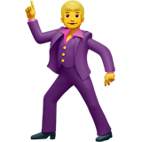
¡Les damos la bienvenida!
¿Comenzamos?

Slide 2
Esta clase va a ser
grabada
Notes:
Colocar todas las clases.

Slide 3

COMISIÓN N° 52520
Presentación
del equipo
Profesor/a responsable: Karen Simari
Tutor: Rodrigo Moreno
Notes:
Profe: Se presenta únicamente en la primera semana. Colocar el número de comisión correspondiente. Se debe editar y completar con los nombres del equipo a cargo. Se sugiere linkearlos a los perfiles de Linkedin (quienes quieran).

Slide 4


Presentación
de estudiantes
Por encuestas de Zoom
País
Conocimientos previos
¿Por qué elegiste este curso?
Notes:
(Sólo la primera clase) Presentación de Estudiantes
Soporte: Encuesta de Zoom
¿Como crear encuestas de zoom? Disponible en este video.
Consigna: Presentación de los estudiantes. Generar una encuesta de zoom para cada punto (3 en total) con los siguientes ítems y opciones.
PAÍS / Opciones:
Argentina
Uruguay
Chile
Colombia
Perú
México
Otro
CONOCIMIENTOS PREVIOS DE (TEMA RELACIONADO) / Opciones:
Nulo conocimiento
Poco conocimiento
Bastante conocimiento
Otro
¿POR QUÉ ELEGISTE EL CURSO? / Opciones:
Soy curioso/a y siempre quiero aprender más.
Quiero emprender o mejorar mi camino Freelance.
Quiero perfeccionar o desenvolverme de forma profesional o laboral.
Otro

Slide 5

ACUERDOS Y COMPROMISOS
Equipo
Intercambia ideas por el chat de la plataforma.
Siempre interactúa respetuosamente.
No te olvides de valorar tu experiencia educativa y de contarnos cómo te va.

Slide 6
Interacciones
en clases
Notes:
Antes de empezar, toma en cuenta lo siguiente...

Slide 7
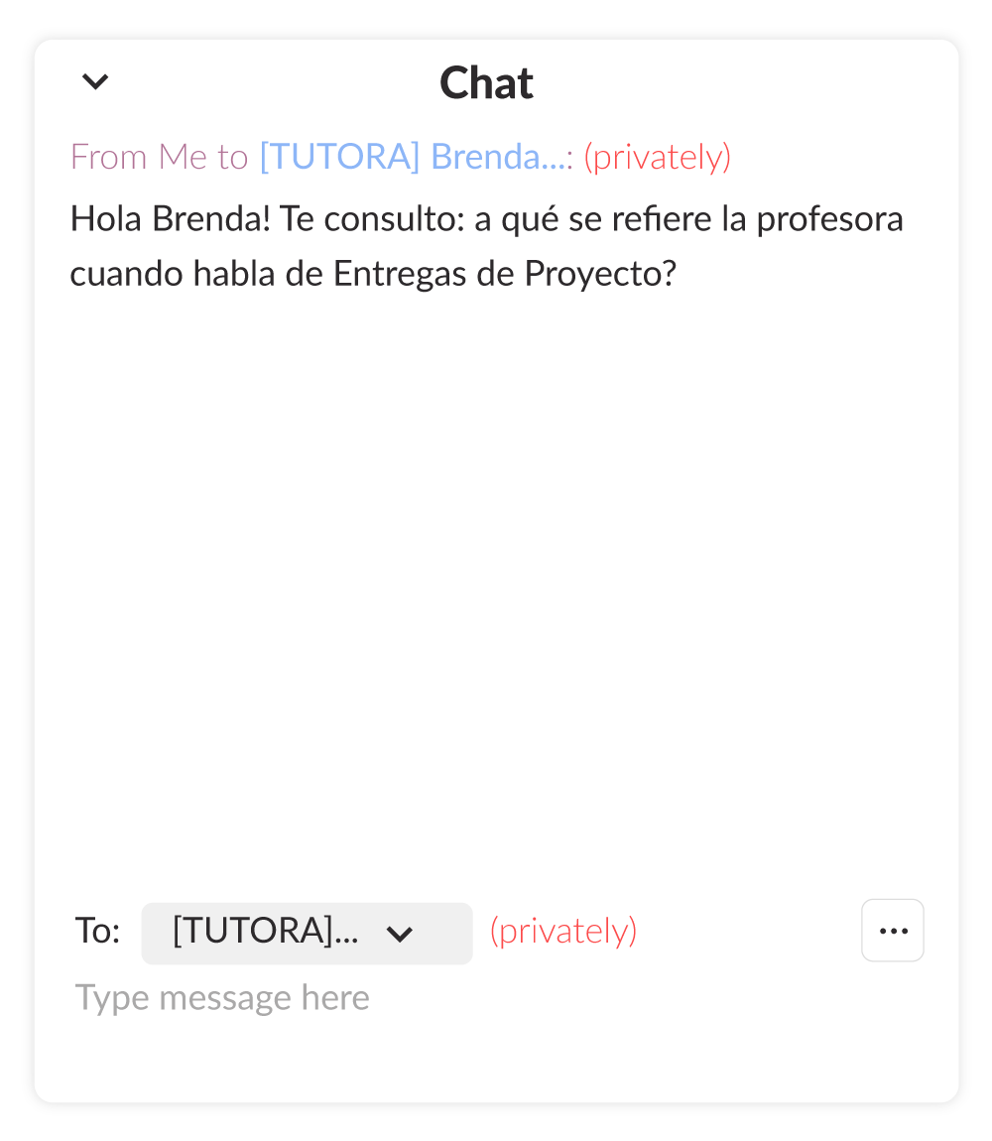
INTERACCIONES CLASE EN VIVO
Mientras el profesor explica
Para mantener una comunicación clara y fluida a lo largo de la clase, te proponemos mantener 2 reglas:
1.
Si tienes dudas durante la explicación, debes consultarle directamente por privado a tu tutor por el chat de Zoom.

Slide 8
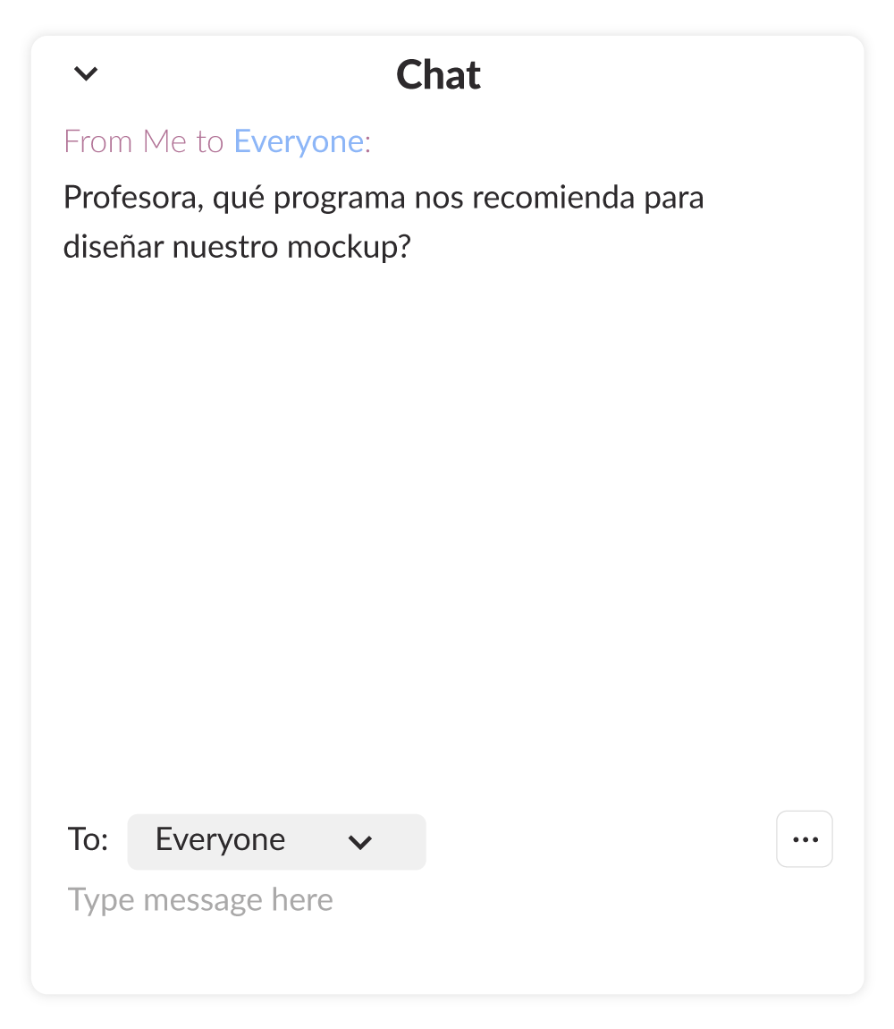
INTERACCIONES CLASE EN VIVO
Espacios para consultas
2.
Durante la dinámica de cada session se abrirán breves espacios de consulta. Allí puedes escribir en el chat tu pregunta.
¡Tu duda puede ayudar a otras personas!
No olvides seleccionar “todos” para que todos puedan leerte (y no solo tu tutor).

Slide 9
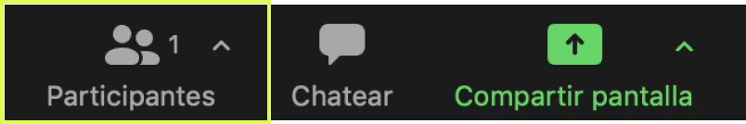
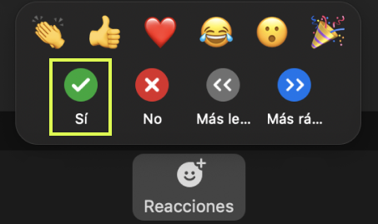
INTERACCIONES CLASE EN VIVO
Funcionalidades
Para evitar saturar el chat de mensajes, utiliza los signos que figuran en el apartado Participantes, dentro de Zoom.**
Por ejemplo: si se pregunta si se escucha correctamente, debes seleccionar la opción “Sí” o “No”.
**Para quitar el signo, presiona el mismo botón nuevamente o la opción “clear all”.

Slide 10
Queremos
saber +
Contesta mediante el chat de Zoom
¿Alguien de la clase hizo el curso de Desarrollo web?
¿Alguien ya ha trabajado con Visual Studio Code o una herramienta similar?
¿Alguien ya ha trabajado con JavaScript?
¿Por qué es importante esta herramienta para el desarrollador Frontend?
¿Por qué es importante haber trabajado con HTML y CSS antes de comenzar con JavaScript?
Notes:
Se sugiere utilizar esta slide para aquellos casos en que se comienza a utilizar alguna herramienta en particular

Slide 11
Entregables y Proyecto Final
Notes:
Estas slides no se incluyen en el onboarding salvo que la complejidad del PF lo requiera

Slide 12

ENTREGABLES
¿Qué son?
Entregables
Actividades que les permitirán avanzar en el desarrollo del proyecto final. Deberán ser subidas a la plataforma hasta 7 días luego de la clase para ser corregidas por cada tutor/a.
Notes:
Estas slides no se incluyen en el onboarding salvo que la complejidad del PF lo requiera

Slide 13
PROYECTO FINAL
Proyecto final
El Proyecto final se construye a partir de los entregables.
El objetivo es que cada estudiante pueda utilizar su Proyecto final como parte de su portfolio personal.
El Proyecto Final se debe subir a la plataforma la última clase del curso. En caso de no hacerlo tendrás 20 días a partir de la finalización del curso para cargarlo en la plataforma. Pasados esos días, el botón de entrega se inhabilitará.
Notes:
Estas slides no se incluyen en el onboarding salvo que la complejidad del PF lo requiera

Slide 14
¿Cuál es nuestro Proyecto final?
Notes:
Estas slides no se incluyen en el onboarding salvo que la complejidad del PF lo requiera

Slide 15

PROYECTO FINAL
APLICACIÓN WEB INTERACTIVA
Consigna:
Crearás una página web interactiva de la temática que elijas en JavaScript que permitirá simular distintos procesos. Un “simulador” es un programa que soluciona ciertas tareas y proporciona al usuario información de valor. Utilizarás AJAX y JSON para obtener datos y diversas herramientas de JS como librerías, promises, async y frameworks para controlar eventos en la interfaz y producir animaciones en respuesta.
Notes:
Estas slides no se incluyen en el onboarding salvo que la complejidad del PF lo requiera

Slide 16
PROYECTO FINAL
Proyectos de nuestros estudiantes
Tienda de PC: https://bcoalova.github.io/CODER-js-Tienda/
Tienda de Bebidas: https://vanifederici.github.io/mono-galactico/
Conversor de divisas: https://conversor-de-monedas.000webhostapp.com/index.html
Buscador de reservar: https://antopr.github.io/Javascript-Coder/#
Simulador de préstamos: https://mguidocaruso.github.io/AlPrestamo/
¡Esperamos que les resulten inspiradores!
Notes:
Estas slides no se incluyen en el onboarding salvo que la complejidad del PF lo requiera

Slide 17
PROYECTO FINAL
Entrega
Fecha
1° entrega
Semana 4
2° entrega
Semana 7
Proyecto Final
Semana 10
Notes:
Estas slides no se incluyen en el onboarding salvo que la complejidad del PF lo requiera

Slide 18
PROYECTO FINAL
ENTREGA | REQUISITO | FECHA
1° entrega | Estructura HTML y CSS del proyecto. Variables de JS necesarias. Objetos de JS. | Semana N° 4
2° entrega | Agregar uso de JSON y Storage. DOM y eventos del usuario. | Semana N° 7
Proyecto Final | Simulador final funcionando en un archivo HTML con sus archivos JS complementarios. | Semana N° 10
Notes:
Estas slides no se incluyen en el onboarding salvo que la complejidad del PF lo requiera

Slide 19
Semana #1
Notes:
Obligatoria siempre. Indicar número de la semana.

Slide 20




Roadmap
Inicio: semana de bienvenida
1
2
3
4
Meta: entrega de Proyecto Final
🎓
Conocer los fundamentos de JavaScript
Repasar Variables, tipos de datos y concatenación
Repasar Funciones nativas y combinarlas con el uso de variables y concatenación.
✍️
10
5
9
8
✍️
7
6
Notes:
Roadmap: la compu en amarillo tiene que ser la de la semana en curso. Las demás tienen que estar en gris.

Slide 21

REPASO CONCEPTUAL
JavaScript
Fundamentos
Escritura
Sintaxis y código
Reglas básicas
number
Valores y variables
string
Sentencias
Asignación
let
prompt
Declaración
const
consola
Iniciación
alert
Operaciones
confirm

Slide 22
Fundamentos
de JavaScript

Slide 23


¿Qué es JavaScript?
JavaScript es un lenguaje de programación que se utiliza principalmente para aportar dinamismo
a sitios y aplicaciones web.
Funciona en complemento con los lenguajes web HTML Y CSS, permitiendo crear nuevas funcionalidades e interacciones avanzadas con los usuarios, así como interactuar con otras aplicaciones o servicios de backend.

Slide 24
Lenguaje Interpretado
A diferencia de un lenguaje de programación compilado, Javascript es un lenguaje interpretado, lo que significa que se ejecuta por medio de un programa intérprete.
En nuestro caso, los navegadores son los programas que se encargan de interpretar y ejecutar el código Javascript que creemos.
Cuando accedemos a alguna página a través del navegador, este se encarga de leer y ejecutar todos los archivos que conforman la aplicación (HTML, CSS, JS).

Slide 25

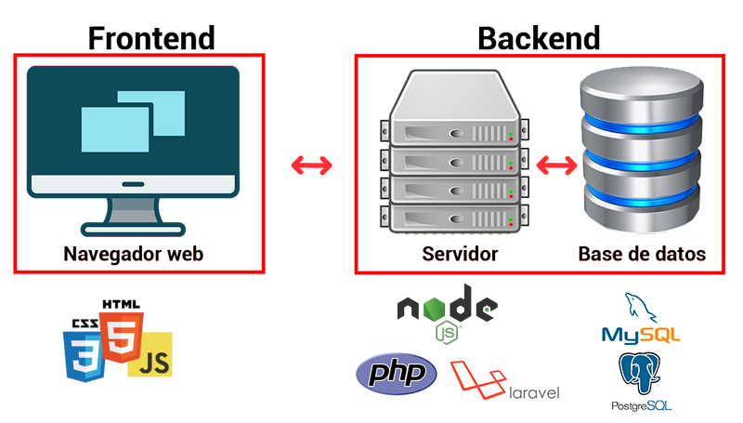










Frontend y Backend
En el curso nos centraremos en el desarrollo front-end de aplicaciones web.

Slide 26
Frontend y Backend
Javascript se utiliza tanto para construir aplicaciones de Frontend como de Backend.
Por Frontend entendemos a la parte de la aplicación que corre en el navegador y con la cual interactúan los usuarios.
Como tal, estaremos creando aplicaciones con Javascript, HTML y CSS; vinculando los tres lenguajes en el desarrollo único a un producto.
Nuestra aplicación de Frontend también consume datos y servicios ofrecidos por algún Backend.
Javascript será la herramienta que nos permitirá comunicarnos e intercambiar información con APIs u otras aplicaciones.

Slide 27
Historia y evolución de JavaScript
Notes:
Usar para los subtemas de un módulo.

Slide 28

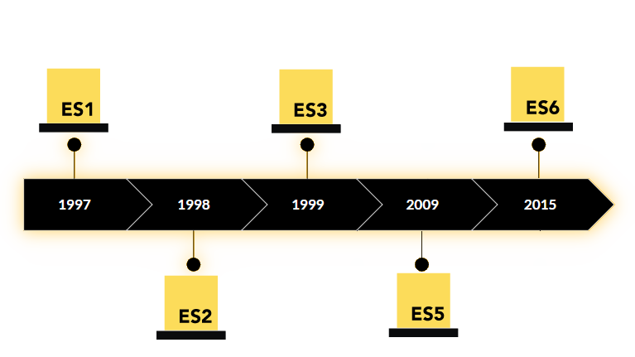
Evolución de JavaScript
La primera versión de JavaScript estandarizado, ES1, se lanzó en 1997 y el lenguaje fue cambiando con el tiempo. En el curso nos centramos en las versiones ES6 y posteriores.
Ten presente que, todos los años, el estándar ES lanza una versión nueva.

Slide 29


Diferencia con Java
Si bien, tanto Java como Javascript son lenguajes de programación que comparten base de su sintaxis, el uso de cada uno es distinto.
Java funciona a través de declaraciones que se establecen a partir de un sistema de clases en tiempo de compilación.
En cambio, JavaScript se basa en un sistema de tiempo de ejecución donde cada dato distinto puede representar valores booleanos, de cadena o numéricos.
Son dos lenguajes diferentes, y no es correcto mencionarlos como sinónimos.

Slide 30
Nivelación
Relación con HTML y CSS
Notes:
Usar para los módulos más importantes de la clase, donde se introducen conceptos que se ven en varios slides. No hay que usarla para todos los módulos.

Slide 31


Relación entre HTML, CSS y JS.
HTML nos aportará a través de sus etiquetas, la estructura básica de un sitio web que creemos. Funciona en consonancia y en relación con CSS y JS.
CSS lo utilizaremos para darle el estilo que queremos mostrar en nuestro sitio web a través de la definición de formato y diseño de nuestra presentación
JavaScript utilizará ambos lenguajes (HTML y CSS), además de su propia lógica, para controlar el comportamiento y funcionalidad de los elementos de nuestro sitio web.

Slide 32





Herramientas
Navegadores Web
Chrome, Edge, Firefox u Opera.

Slide 33



Herramientas
Editores de código
Visual Studio Code, Sublime Text u otros editores modernos.
IMPORTANTE: Para la clase 1 ya tendrán que tener instalado/funcionando un editor de código

Slide 34
☕
Break
¡En ## minutos volvemos!

Slide 35
JavaScript
Sintaxis y variables
Notes:
Usar para los módulos más importantes de la clase, donde se introducen conceptos que se ven en varios slides. No hay que usarla para todos los módulos.

Slide 36

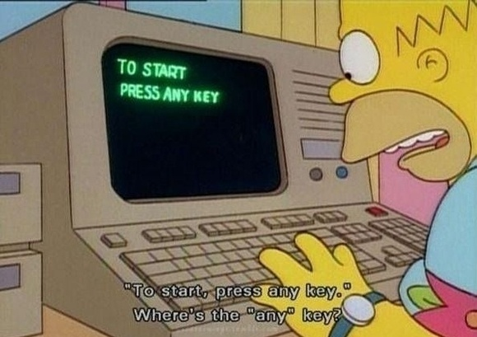
CÓDIGO JAVASCRIPT
JavaScript tiene sus propias reglas de sintaxis, pero además comparte los estándares de otros lenguajes de programación lógicos.
Nuestro código JavaScript se asocia al archivo HTML que se carga en el navegador.
Tenemos dos maneras de escribir código JavaScript en nuestras aplicaciones web.

Slide 37
¿CÓMO ESCRIBIR CÓDIGO JS?
1
La etiqueta <script> es un tag HTML, por lo tanto podríamos definirla en cualquier parte de un documento HTML, y escribir dentro código JS.
Desde el año 1998 la W3C definió que HTML, CSS, y JS, tuvieran sus archivos independientes, por lo tanto, el código JS debe escribirse en un archivo aparte. El agregado de código JS dentro de un archivo HTML es una mala práctica inaceptable en cualquier empresa de software.
Notes:
Usar para slides de sólo texto con bullets.

Slide 38
¿CÓMO ESCRIBIR CÓDIGO JS?
2
En un archivo individual con extensión .js Ejemplo: mi-archivo.js
Se vincula con la etiqueta <script> y el atributo “src”, y se referencia el archivo JS dentro del apartado <body> del documento HTML.
Nunca utilices espacios ni mayúsculas en los nombres de archivo.
<script src="js/main.js"></script>
Notes:
Estimados Profes/Tutores: Sería bueno aclarar que la referencia se pone justo antes de la etiqueta de cierre (</body>) porque cuando se procesa la página, si se hace en el head, va a cargar la info del script antes que el HTML y CSS (entonces primero cargamos las imágenes y todo y después empezamos con el JS) si bien funcionaría también ponerlo en el <head>, a nivel optimización es preferible ponerla en el <body>
Para aquellos archivos que tengan referencias al DOM, solo bastará agregar el atributo DEFER al tag script y, con ello, harán funcionar a JS evitando tener que declararlo al final de cada documento HTML.
<script defer src=”js/main.js”></script>

Slide 39
SINTAXIS JAVASCRIPT
// punto y coma, no
const nombre = "Coder"
const apellido = "House"
// punto y coma, sí
const nombre = "Coder";
const apellido = "House";
Desde 2015, con el nacimiento de ES6, el uso de punto y coma al final de cada sentencia se convirtió en opcional.
Puedes usarlo, como también evitarlo. Cuando trabajes en una empresa, recomendamos habituarte a las prácticas de esta.

Slide 40
Variables y valores
Notes:
Usar para los subtemas de un módulo.

Slide 41

🎥
VIDEO N°1.3 - Variables
Recuperamos
Variables
Las variables son un espacio reservado en la memoria que, como su nombre indica, puede cambiar de contenido a lo largo de la ejecución de un programa.
En las variables almacenamos diversos tipos de datos que utilizamos en la aplicación.

Slide 42
Inicializar Variables
Podemos declarar una variable y asignarle un valor inicial en el mismo proceso:
// variables inicializadas
let edad = 5
const nombre = "John R."
const apellido = 'Doe'
¿Qué tipos de datos tienen asignados estas variables?
¿Por qué algunos se escriben entre comillas?
Notes:
Usar para slides de sólo texto con bullets.

Slide 43
Let y Const
Las declaraciones con let y const tienen controles adicionales para las variables. Principalmente impiden que se puedan crear dos variables con el mismo nombre.
Una variable let puede recibir múltiples asignaciones en el transcurso de la aplicación, es decir que puede cambiar de valor varias veces.
Una constante const recibe una única asignación al momento de su declaración, impidiendo que su valor se modifique luego.
let edad = 5
edad = 34
const apellido = 'Doe'
// no es posible cambiarlo
apellido = ‘Trump’
Notes:
Usar para slides de sólo texto con bullets.

Slide 44
Operaciones básicas
Con variables de valores numéricos podes realizar operaciones aritméticas: sumas, restas, multiplicaciones, divisiones, etc.
let numeroA = 1;
let numeroB = 2;
const NUMEROC = 3;
//Suma de dos números (1 + 2 = 3)
let resultadoSuma = numeroA + numeroB;
//Resta de dos números (2 - 1 = 1)
let resultadoResta = numeroB - numeroA;
//Producto de dos números (2 * 3 = 6)
let resultadoProducto = numeroB * NUMEROC;
Notes:
Usar para slides de sólo texto con bullets.

Slide 45
Funciones Nativas
Notes:
Usar para los subtemas de un módulo.

Slide 46
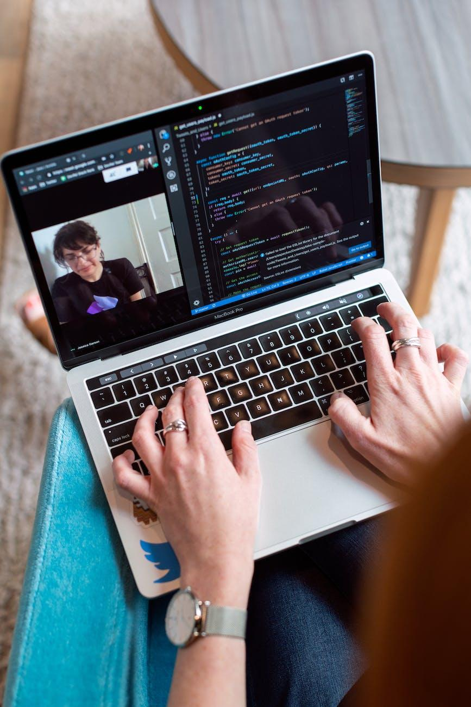
🎥
VIDEO N°1.4 - Funciones Nativas
prompt(), alert(), confirm() y console.log()
Las funciones nativas son sentencias específicas del lenguaje JavaScript, con instrucciones específicas y vienen dadas por defecto. Cada vez que utilizamos una de estas funciones podemos hacer una consulta al usuario con un espacio para responder, enviar un alerta, dar la opción de confirmar o no una acción y realizar una consulta por la consola, respectivamente.

Slide 47
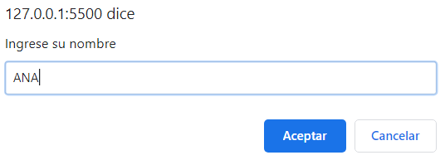
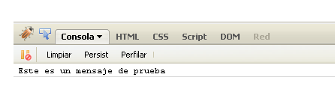
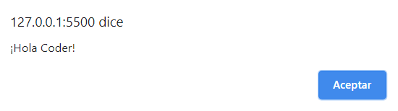
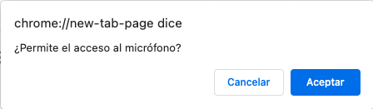
prompt("Ingrese su nombre");
console.log("Este es un mensaje de prueba");
alert("¡Hola Coder!");
confirm("¿Permite el acceso al micrófono?");
Notes:
Usar para slides de sólo texto con bullets.

Slide 48

🎥
VIDEO N°1.5
Concatenación y operaciones con variables
Podemos combinar lo visto hasta el momento, uniendo la posibilidad de concatenar variables y operaciones, con las funciones nativas que trae por defecto javaScript.

Slide 49

REPASO
Introducción a JS
En este primer encuentro abordamos:
La metodología de Coder Flex.
El proyecto Final y sus entregables.
Canales de comunicación, ayuda y atención.
La importancia de HTML y CSS.
Historia de js y evolución.
Sintaxis de js
Variables y operaciones
Funciones nativas
Concatenación, funciones y Variables.

Slide 50
🧩
Puesta en común microdesafío
¡Vamos a recuperar lo trabajado durante la semana!
Duración: 20 minutos.
Notes:
(OPCIÓN DASH)

Slide 51

🧩
PUESTA EN COMÚN - MICRODESAFÍO
Título
El desafío de la semana era construir un algoritmo en el que pidamos datos al usuario y le devolvamos una bienvenida donde se visualicen dichos datos.
¿Qué instrucciones debo ejecutar primero?
¿Qué funciones nativas de javaScript voy a necesitar?
Acceso a la consigna completa 🚀

Slide 52
🧩
RESULTADOS - MICRODESAFÍO
Primeros pasos JS
¿Qué aprendimos?
Conviene primero pensar en el paso a paso y luego escribir el código.
Debemos tener en cuenta las buenas prácticas a la hora de codear, para mantener nuestro código actualizado.
Siempre debemos pensar en la escalabilidad del código.
Notes:
Omitir lo de la parte 1 en caso de que sea una única consigna.

Slide 53
Resumen
de la clase hoy
Metodología y Proyecto Final.
Herramientas e importancia de HTML y CSS
Variables y Funciones nativas
Microdesafío
Notes:
Obligatoria siempre. Completar el resumen con palabras claves de lo visto. En caso de cerrar con el “mapa de conceptos” se puede sacar.

Slide 54
💡
Te compartimos los siguientes CoderTips
Notes:
Portada de Coder Tips

Slide 55

CODERTIPS
Te recomendamos
Aprende Programación Web y construye el futuro de nuestra humanidad | Coderhouse
Desarrollo freelance | Coderhouse
Desarrollo profesional | Coderhouse
CoderNews | Coderhouse
Serie de Branding | Coderhouse
Serie para Emprendedores | Coderhouse
Serie Aprende a Usar TikTok | Coderhouse
Serie Finanzas Personales | Coderhouse
CoderConf | Coderhouse

Slide 56
🔍
¿Quieres saber más?
Te dejamos material ampliado de la clase
Notes:
Portada de Material Ampliado

Slide 57

MATERIAL AMPLIADO
Consola, variables y tipos de datos | Majo
Breve descripción: Material infográfico con ejemplos y recomendaciones para quienes se inician en JavaScript.
Variables, valores y referencias | Te lo explico con gatitos
Breve descripción: Material infográfico con ejemplos y explicaciones con analogías sobre variables.
Práctica interactiva sobre Algoritmia | La aventura del punto
Breve descripción: Videojuego para la práctica y la comprensión del concepto de algoritmo e instrucción.
Herramienta recomendada | Visual Studio Code
Breve descripción: Editor de código recomendado por Coderhouse para iniciar en programación.
Notes:
Colocar el link de los recursos en el nombre de cada uno.
Usar para que los estudiantes puedan explorar en sus casas los recursos vistos en clase: libros, artículos, herramientas, websites, videos (ajenos a Coder.

Slide 58
La próxima semana
Los próximos temas que vamos a ver
🎥
Contenido Pregrabado
💻
Clase en vivo
Video 2.1 - Condicionales y operadores
Actividad 2.2 - Condicionales y operadores
Infografía 2.3 - Operadores Lógicos
Video 2.4 - Ciclos
Video 2.5 - While
Video 2.6 - Switch
Video 2.7 - Algoritmo simple + Algoritmo condicional
Microdesafío - Algoritmo simple + Algoritmo condicional
Control de ciclos

Slide 59
Opina y valora
esta clase
Notes:
Obligatoria siempre.

Slide 60
Muchas gracias.
Notes:
Todas las clases

Slide 61
Notes:
Todas las clases

